Slide 1
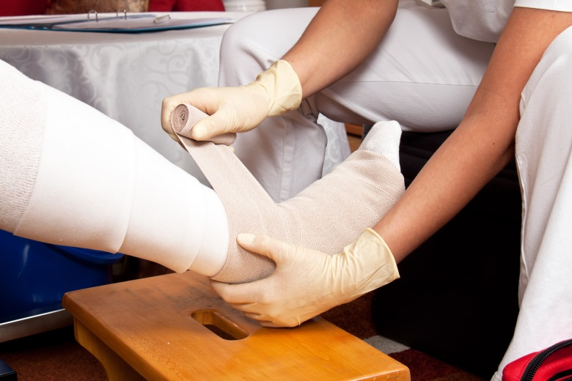
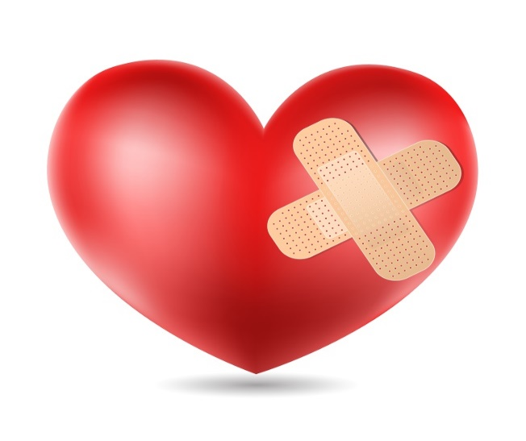
Sår och såromvårdnad kapitel 1

Slide 2
Hej och välkommen
till Helsingborgs stads sårutbildning. Vi kommer att gå igenom fakta om huden och
dess funktion, olika typer av sår, hur man rengör sår och lindningsteknik.
Det finns kontrollfrågor mellan vissa kapitel och i slutet finns det 10 frågor om sår.
Du måste ha alla rätt för att bli godkänd.
Lycka till!
Sårutbildning för omvårdnadspersonal i Helsingborgs stad. Sammanställt av Delegeringshuset 2021
Dokumentägare: Delegeringshuset
Beslutad av: Medicinskt ansvarig sjuksköterska
Gäller från och med 2021-03-01

Slide 3
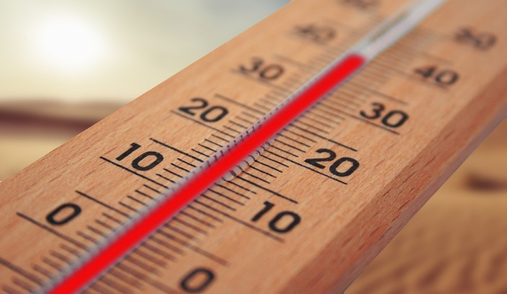
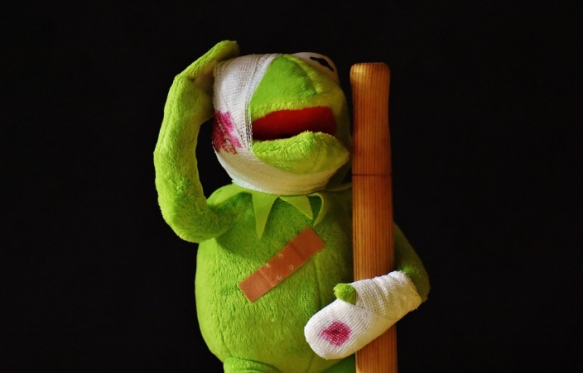
Huden är kroppens största organ
Hudens funktion är att skydda oss från:
Kyla
Värme
Skador
Bakterier/ Virus
Huden kan även reglera kroppstemperaturen.
Notes:
Visste du att huden innehåller miljontals svettkörtlar som kan hålla kroppstemperaturen på en normal nivå. Den är även ett hem till massor av immunceller som försvarar kroppen mot bakterier och virus.
Huden lagrar också fett och vätska och hindrar kroppen från att torka ut. Huden gör sitt bästa för att försvara oss från UV-strålarna, men behöver ibland hjälp med solskydd eller kläder.
D-vitamin ligger inaktivt på huden och bara väntar på att bli aktiverat av solens UV-strålar. Det är ju samtidigt ett problem eftersom mycket tid i solen gör att risken att drabbas av hudcancer ökar.

Slide 4
Huden
Huden innehåller miljontals svettkörtlar som kan hålla kroppstemperaturen på en normal nivå. Där finns även mängder av immunceller som försvarar kroppen mot bakterier och virus.
Huden lagrar också fett och vätska och hindrar kroppen från att torka ut. Huden gör sitt bästa för att försvara oss från UV-strålar men behöver även hjälp med solskydd eller kläder.

Slide 5
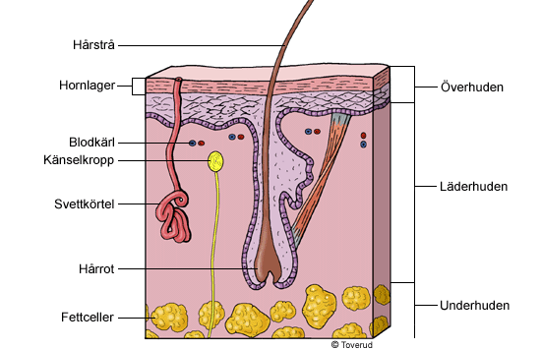
Huden
Huden består av tre lager:
Överhuden
Läderhuden
Underhuden
Notes:
Överhuden: har flera olika lager av platta celler. Överhuden saknar blodkärl.
Det yttersta lagret är ett skyddande dött hornlager. Överhuden är tunnast på ögonlocken ca 0.05 mm men på hälarna kan den vara över 1 mm.
Läderhuden: är gjord av bindväv och den har många blodkärl som deltar i kroppens värmereglering. Den är tjockast på ryggen. Läderhuden är både stark och elastisk, men med åldern minskar elasticiteten och huden blir rynkig och mer slapp.
Underhuden: är olika tjock på olika ställen på kroppen och är gjord av fettväv. Fettvävnaden är en del av kroppens näringsreserv, är en effektiv att hålla värmen och skyddar mot skador. På en mager person kan underhuden vara mellan 2-10 mm tjock medan en person som har mycket fett kan underhuden vara 10 cm tjock.
Tusentals gånger per dag så sliter man på och sträcker på huden men den går ändå inte sönder. Det är för att det hela tiden fylls på med nytt kretinet, ett protein som är väldigt starkt.
Keratinet bildas långt ner i huden och vandrar sedan långsamt uppåt under sitt månadslånga liv, där det slutar som hudens yttre skydd innan det flagnar av och lossnar.

Slide 6
Huden
Överhuden har flera olika lager av platta celler. Överhuden saknar blodkärl. Det yttersta lagret är ett skyddande dött hornlager. Överhuden är tunnast på ögonlocken ca 0.05 mm men på hälarna kan den vara över 1 mm.
Läderhuden är gjord av bindväv och den har många blodkärl som deltar i kroppens värmereglering. Den är tjockast på ryggen. Läderhuden är både stark och elastisk, men med åldern minskar elasticiteten och huden blir rynkig och mer slapp.
Underhuden är olika tjock på olika ställen på kroppen och är gjord av fettväv. Fettvävnaden är en del av kroppens näringsreserv, är en effektiv att hålla värmen och skyddar mot skador. På en mager person kan underhuden vara mellan 2-10 mm tjock medan en person som har mycket fett kan underhuden vara 10 cm tjock.
Tusentals gånger per dag så sliter man på och sträcker på huden men den går ändå inte sönder. Det är för att det hela tiden fylls på med nytt keratin, ett protein som är väldigt starkt.
Keratinet bildas långt ner i huden och vandrar sedan långsamt uppåt under sitt månadslånga liv, där det slutar som hudens yttre skydd innan det flagnar av och lossnar.

